Slide 1

Zwischenpräsentation - Breta
Nico Niebisch, SAP
February 02, 2024
Add partner logo and alt text

Slide 2
Qualitätsmerkmal Benutzbarkeit
Fehler reduzieren für eine effektive Anwendung
Nutzungszeiten reduzieren für effiziente Anwendung
Plan:
Ein Meeting mit Außenstehenden ohne Eye-Tracking
Anschließende überarbeitung mithilfe des Feedbacks
Ein Meeting mit Außenstehenden mit Eye-Tracking
Entsprechende Schulung absolvieren (Justin, Nico)
Anschließende Überarbeitung mithilfe des Feedbacks

Slide 3
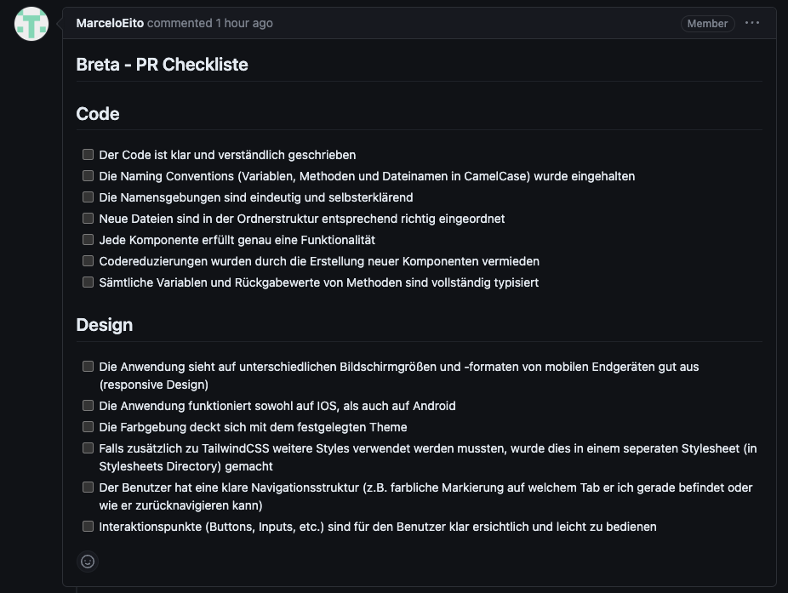
Qualitätsmerkmal - Wartbarkeit
Code sauber halten mithilfe von Code Conventions

Slide 4
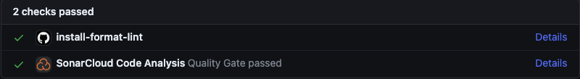
Qualitätsmerkmal - Wartbarkeit
CI-Pipeline als Status-Check in Kombination mit SonarCloud und Pull Requests

Slide 5
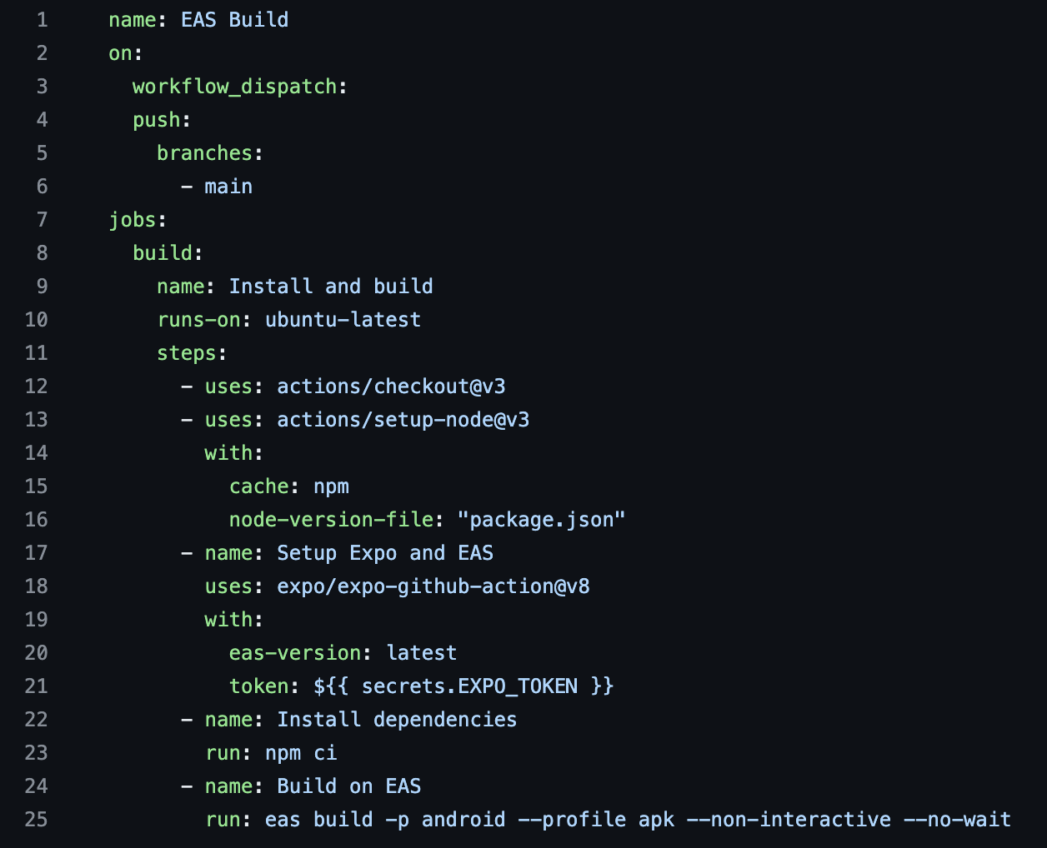
Build Process – CD-Pipeline
Pipeline baut APK auf Expo Cloud und stellt sie dort zur Verfügung

